Slide 1


CHĂN NUÔI LỢN THỊT AN TOÀN SINH HỌC VÀ XỬ LÝ CHẤT THẢI TRONG TRANG TRẠI QUY MÔ VỪA VÀ NHỎ
OSRO/VIE/001/USA

Slide 2
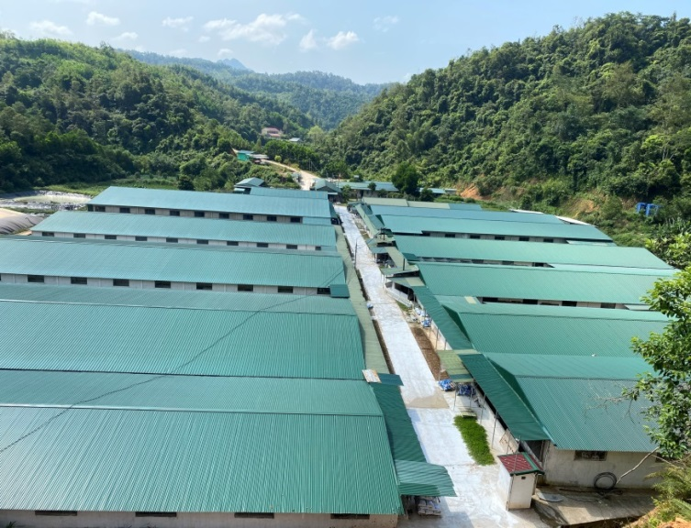
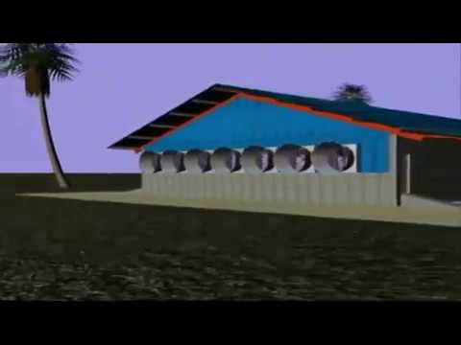
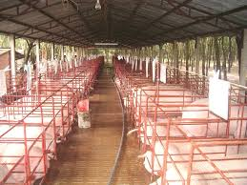
Phần III
YÊU CẦU CHUNG VỀ TRANG TRẠI CHĂN NUÔI LỢN QUY MÔ VỪA VÀ NHỎ

Slide 3
1. QUY MÔ CHĂN NUÔI
Nghị định 13/2020/NĐ-CP
Cơ sở chăn nuôi
Chăn nuôi trang trại
Chăn nuôi nông hộ
Quy mô nhỏ
Quy mô vừa
Quy mô lớn

Slide 4
1. QUY MÔ CHĂN NUÔI
Thế nào là trang trại chăn nuôi lợn quy mô vừa và nhỏ?
Đơn vị vật nuôi là khối lượng sống của lợn, tương đương 500 kg (lợn nái ngoại 2 con, lợn thịt 5 con)
Quy mô nhỏ
Từ 10 - dưới 30 đơn vị vật nuôi
Lợn nái ngoại: 20 - dưới 60 con
Lợn thịt: từ 50 - <150 con
Quy mô vừa
Từ 30 - dưới 300 đơn vị vật nuôi
Lợn nái ngoại: 60 - dưới 600
Lợn thịt: từ 150 - <1500 con
Quy mô lớn
Từ 300 đơn vị vật nuôi trở lên
Lợn nái ngoại: từ 600 con trở lên
Lợn thịt: từ >1500 con

Slide 5
    2. XÂY DỰNG CHUỒNG TRẠI
Vị trí: Nơi cao, xa khu dân cư, phù hợp quy hoạch chăn nuôi và quy hoạch sử dụng đất của địa phương.
Khoảng cách tối thiểu từ trại chăn nuôi đến khu dân cư:
Quy mô chăn nuôi | Khoảng cách tối thiểu từ trại CN đến khu xử lý chất thải, công nghiệp, khu dân cư | Khoảng cách tối thiểu từ trại CN đến trường học, bệnh viện, chợ, nguồn cung cấp nước sạch
Nhỏ | 100 m | 150 m
Vừa | 200 m | 300 m
Khoảng cách giữa hai chủ thể chăn nuôi khác nhau tối thiểu 50 m
5

Slide 6
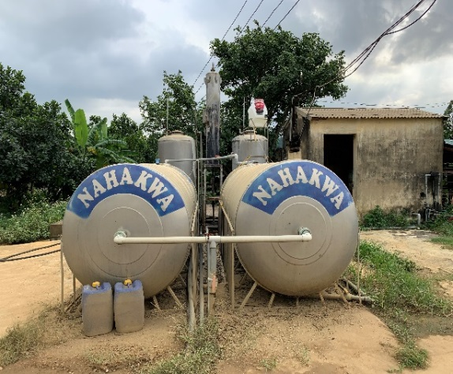
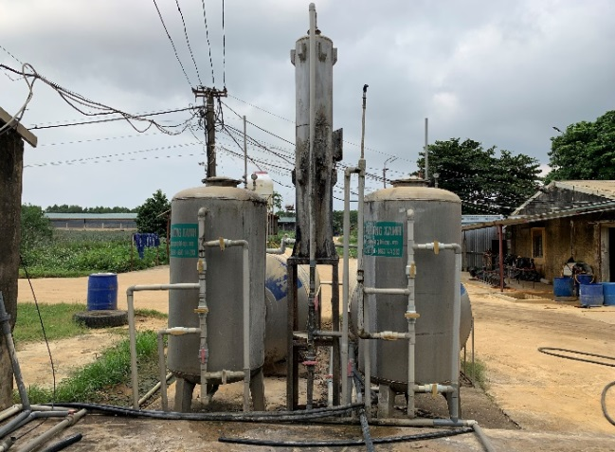
    2. XÂY DỰNG CHUỒNG TRẠI
Phải có nguồn nước đủ trữ lượng và đảm bảo chất lượng cho hoạt động chăn nuôi lợn
Nguồn nước đủ trữ lượng cho hoạt động chăn nuôi lợn
Hệ thống lọc, xử lý nước trước khi sử dụng cho chăn nuôi lợn
6

Slide 7
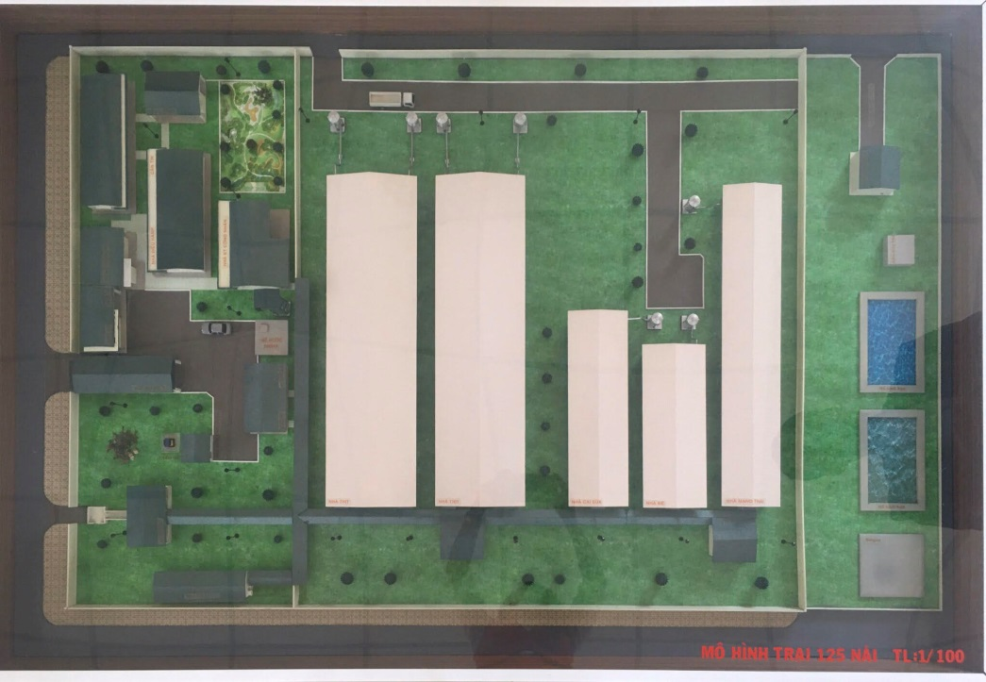
    2. XÂY DỰNG CHUỒNG TRẠI
Mỗi cơ sở chăn nuôi phải bố trí thành 3 khu riêng biệt
Khu văn phòng/nhà ở
Khu chăn nuôi
Khu xử lý chất thải
Sơ đồ trại chăn nuôi quy mô vừa và nhỏ
7

Slide 8

    2. XÂY DỰNG CHUỒNG TRẠI
Trình tự bố trí các chuồng nuôi lợn trong một cơ sở chăn nuôi lợn như thế nào là hợp lý?

Slide 9
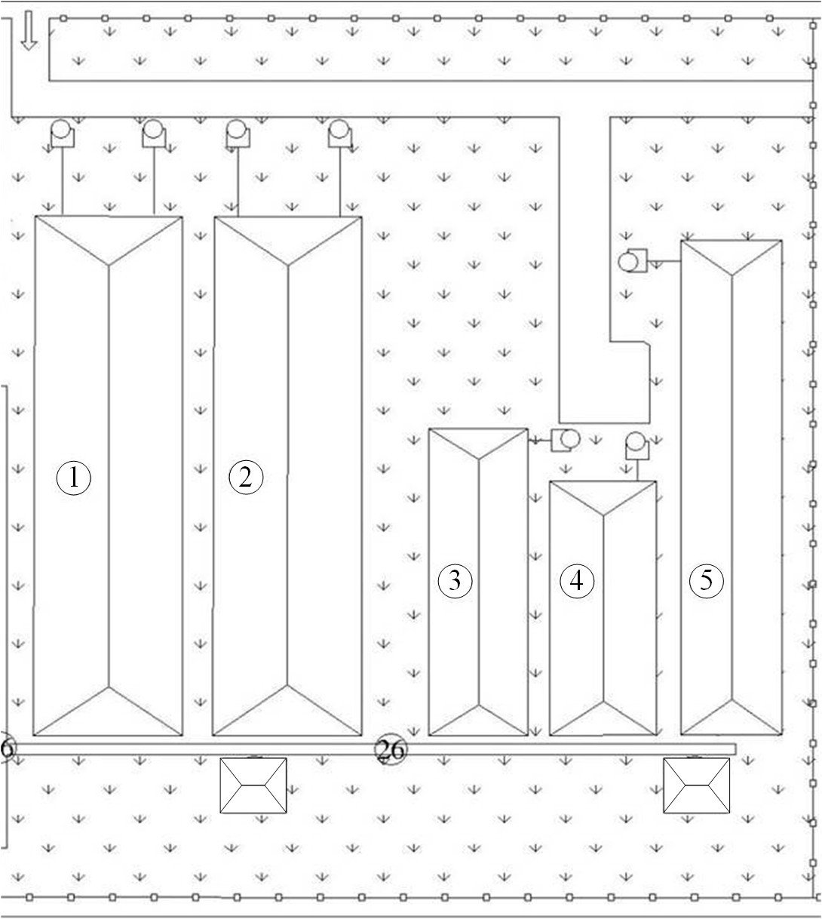
    2. XÂY DỰNG CHUỒNG TRẠI
Trình tự bố trí các chuồng nuôi trong cơ sở nuôi khép kín (lợn sinh sản và lợn thịt):
- Chuồng nuôi lợn sinh sản: (Chuồng lợn đực
chuồng nái chờ phối chuồng nái chửa
chuồng nái đẻ và nuôi con).
- Chuồng nuôi lợn con sau cai sữa.
- Chuồng nuôi lợn thịt (70 ngày tuổi – xuất bán)
1 & 2 Chuồng lợn thịt (70 ngày tuổi – xuất bán)
3. Chuồng lợn con sau cai sữa
4. Chuồng nái nuôi con
5. Chuồng lợn mang thai, lợn đực
9

Slide 10
    2. XÂY DỰNG CHUỒNG TRẠI
Trình tự bố trí các chuồng nuôi trong cơ sở nuôi lợn thịt:
1. Chuồng nuôi lợn con sau cai sữa (từ cai sữa đến 70 ngày tuổi)
2. Chuồng nuôi lợn thịt (từ 70 ngày tuổi đến xuất bán)
Tách riêng chuồng nuôi lợn sau cai sữa và chuồng nuôi lợn thịt để:
Phù hợp đặc điểm của từng loại lợn (lợn con cai sữa có sức đề kháng còn kém, cơ quan điều tiết thân nhiệt chưa hoàn thiện, dễ bị ảnh hưởng của môi trường xung quanh..; lợn lớn có sức khỏe và thích nghi môi trường tốt hơn)
Hỗ trợ thực hiện tốt an toàn sinh học, hạn chế mầm bệnh phát sinh trong quá trình nuôi
Tiết kiệm diện tích chuồng nuôi
10

Slide 11
    2. XÂY DỰNG CHUỒNG TRẠI
Có phải bố trí hố/khay khử trùng tại cổng ra vào trại chăn nuôi/ khu chuồng nuôi và lối ra vào mỗi dãy chuồng không?

Slide 12
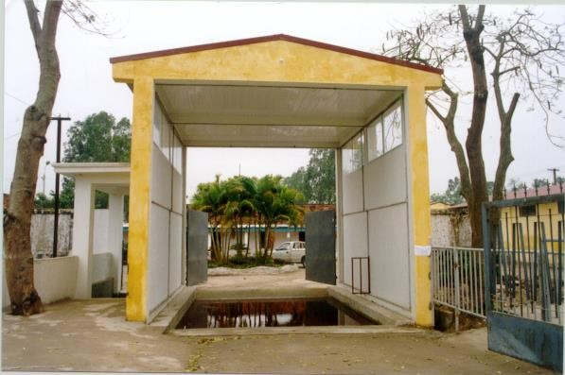
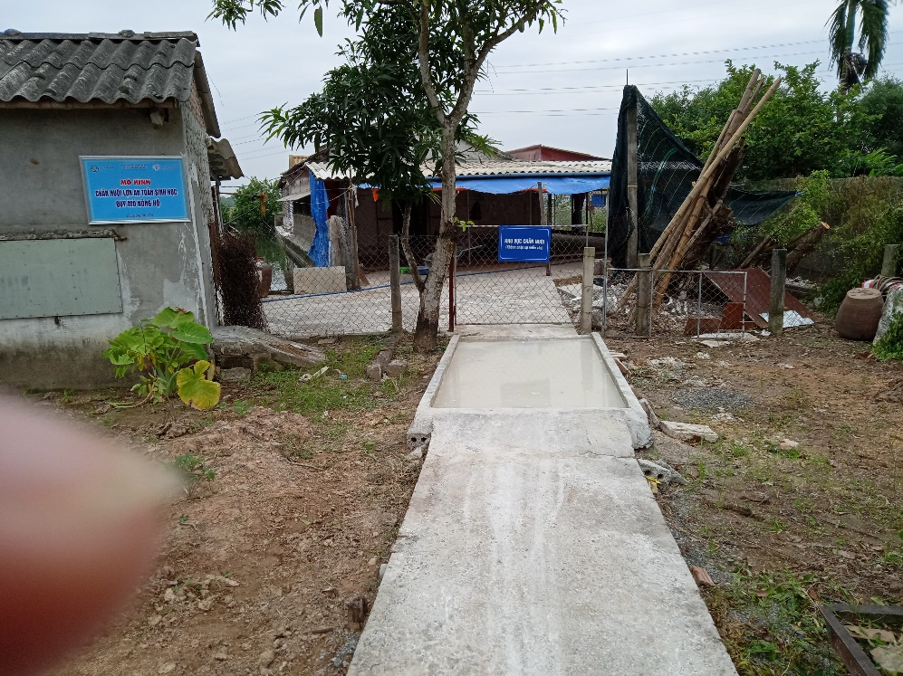
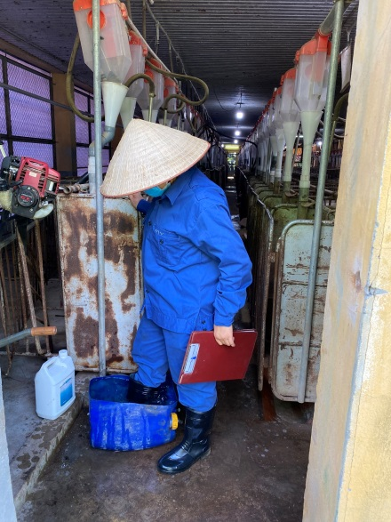
    2. XÂY DỰNG CHUỒNG TRẠI
Trả lời: Cần bố trí hố/khay khử trùng tại cổng ra vào trại chăn nuôi/ khu chuồng nuôi và lối ra vào mỗi dãy chuồng nuôi, nhằm:
Nhắc nhở mọi người: đây là khu vực cách ly, không nhiệm vụ miễn vào
Khử trùng các phương tiện vận chuyển khi đi qua
Khử trùng ủng, dày dép của người đi qua

Slide 13
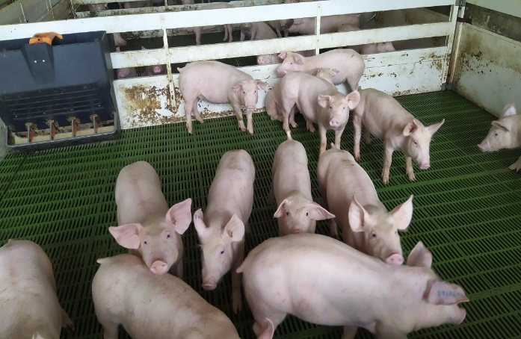
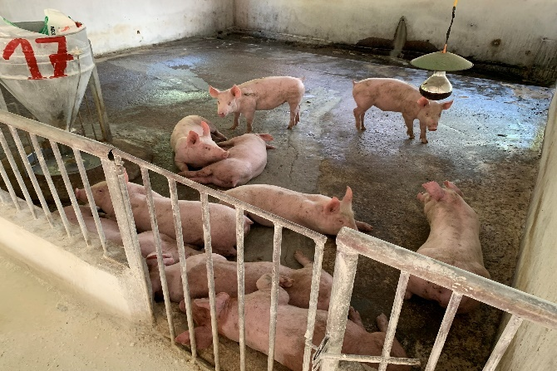
    2. XÂY DỰNG CHUỒNG TRẠI
(1) Chuồng nuôi lợn con sau cai sữa:
- Kiểu chuồng sàn: Sử dụng tấm đan bằng nhựa hoặc bê tông có khe thoát nước.
Sàn cao hơn mặt nền 40-50cm.
- Kiểu nền bê tông: Làm bằng bê tông có độ dốc 2-3%. Trong đó, có thêm sàn gỗ hoặc nhựa cho lợn con nằm.
Tốt nhất là chuồng sàn nhựa!
13

Slide 14

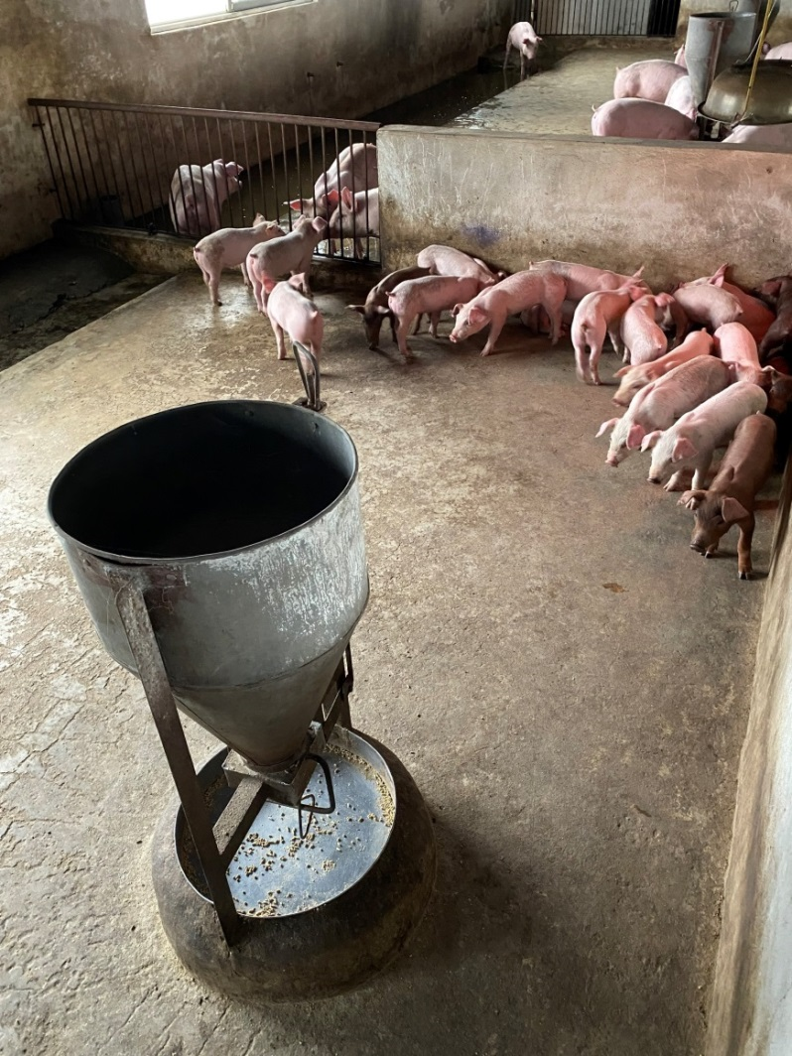
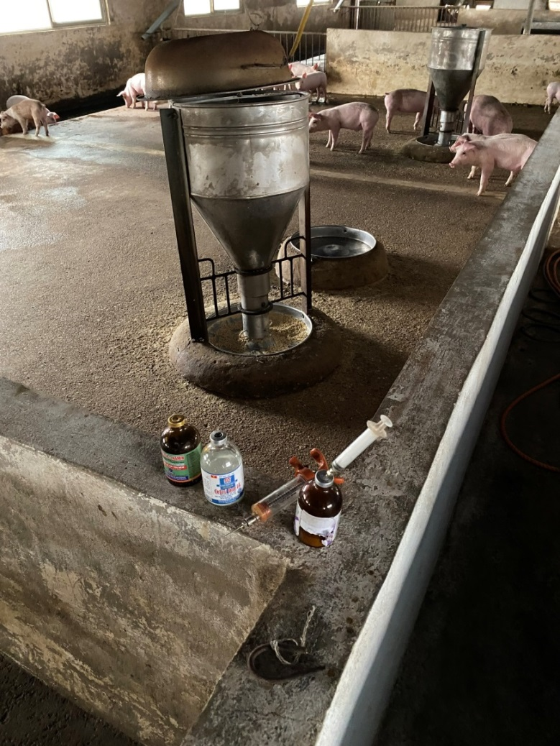
    2. XÂY DỰNG CHUỒNG TRẠI
Có nên nuôi lợn con cai sữa trong chuồng như thế này không?
14

Slide 15
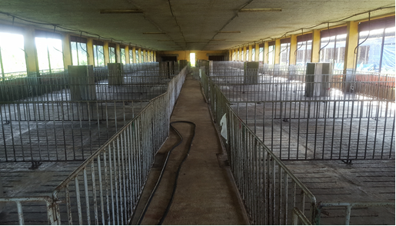
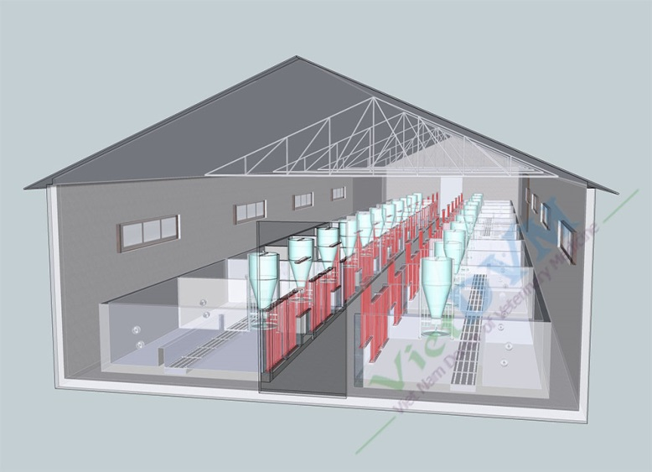
    2. XÂY DỰNG CHUỒNG TRẠI
(2) Chuồng nuôi lợn thịt (từ 70 ngày tuổi đến xuất bán)
Diện tích | Loại nền chuồng | Từ 70 ngày tuổi - xuất bán
 | Nền sàn | 1,0 – 1,2 m²/con
 | Nền bê tông | 1,2 – 1,4 m²/con
Số lợn/ô chuồng: 20-25 con
Diện tích ô chuồng: 24-32 m²
Kích thước ô chuồng: 4 x (6-8m)
Có máng ăn, máng uống.
15

Slide 16
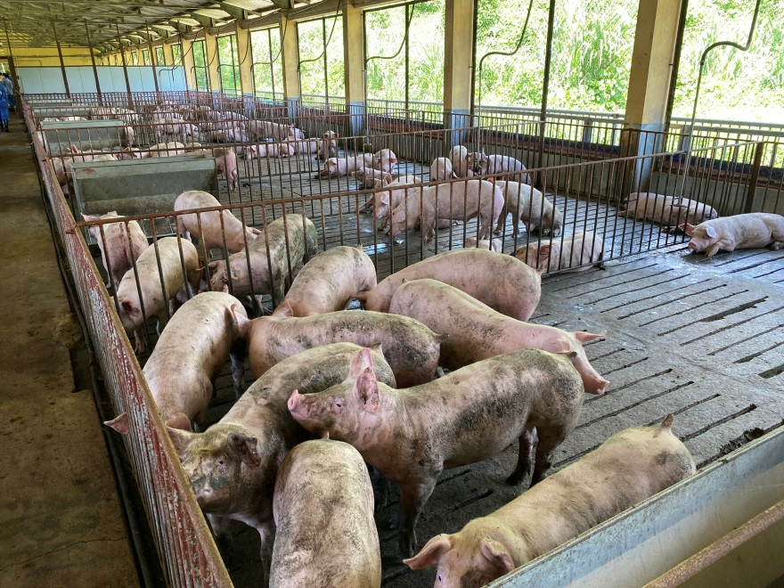
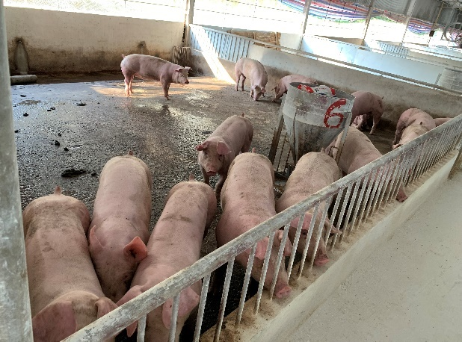
    2. XÂY DỰNG CHUỒNG TRẠI
(2) Chuồng nuôi lợn thịt (từ 70 ngày tuổi đến xuất bán)
Kiểu nền chuồng:
Nền sàn
Ưu điểm: chuồng khô ráo, sạch, giảm bệnh...
Hạn chế: chi phí đầu tư cao.
Nền bê tông
Ưu điểm: dễ làm, đầu tư vừa phải
Hạn chế: tốn công vệ sinh, khó giữ chuồng khô, sạch
16

Slide 17
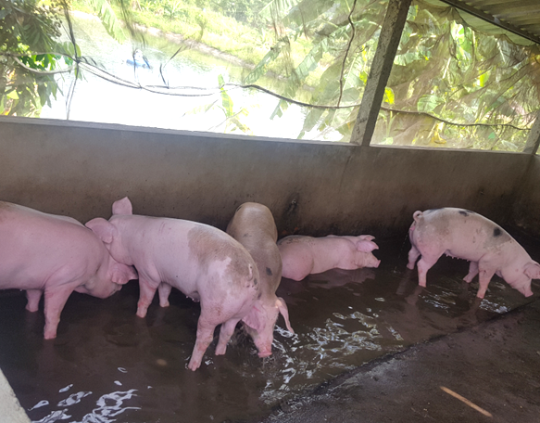
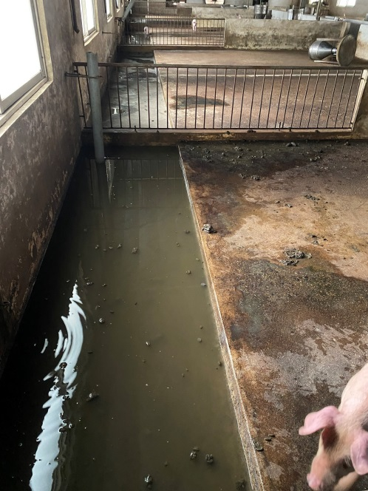
    2. XÂY DỰNG CHUỒNG TRẠI
(2) Chuồng nuôi lợn thịt (từ 70 ngày tuổi đến xuất bán)
Có nên để bể chứa nước phía sau (cho lợn tắm và chứa chất thải) ở bên trong ô chuồng nuôi lợn thịt không?
Trả lời: Không, vì:
Làm tăng độ ẩm chuồng nuôi, lợn dễ bị nhiễm bệnh đường hô hấp
Lợn uống nước bẩn, dễ bị nhiễm bệnh đường tiêu hóa
Lợn dễ bị trượt, ngã, què chân
Làm tăng lượng nước sử dụng, quá tải bể xử lý chất thải lỏng yếm khí.
17

Slide 18
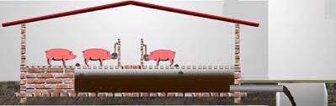
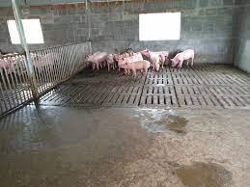
    2. XÂY DỰNG CHUỒNG TRẠI
Chuồng nuôi lợn thịt tiết kiệm nước
18

Slide 19
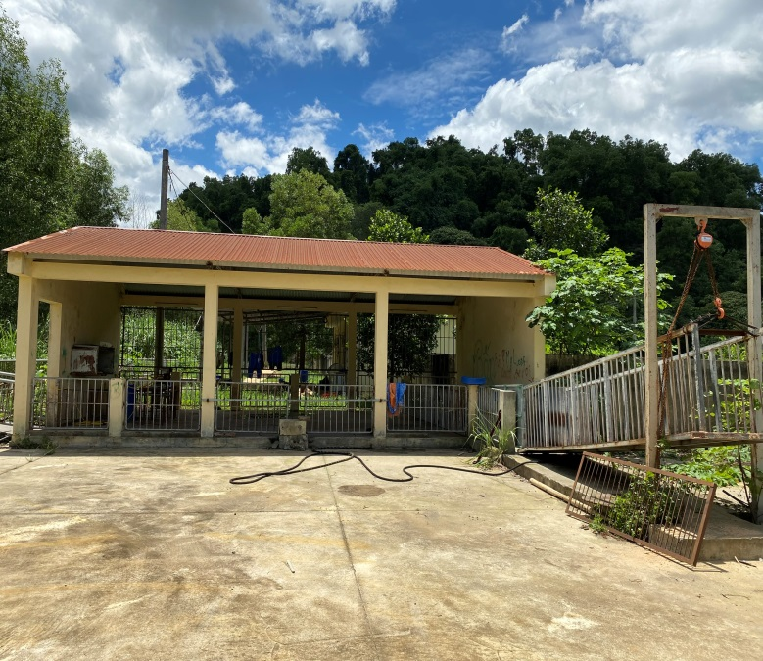
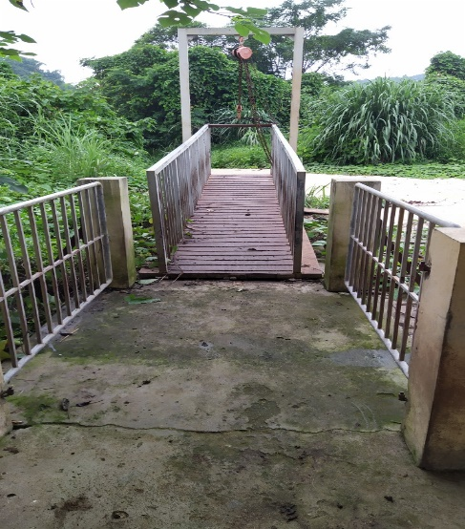
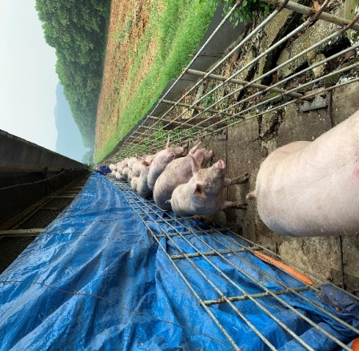
    2. XÂY DỰNG CHUỒNG TRẠI
* Đường xuất bán/cầu xuất bán/nhà xuất bán
Cần có đường dành riêng xuất bán lợn
Kích thước đường: rộng 80cm, cao 90 cm, nên có mái che
Vị trí: cuối hướng gió, phía quạt hút.
Nên có nhà và cầu xuất bán lợn ở phía xuất lợn lên phương tiện vận chuyển.
19

Slide 20
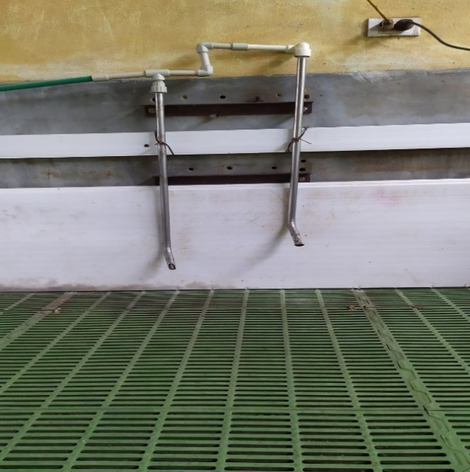
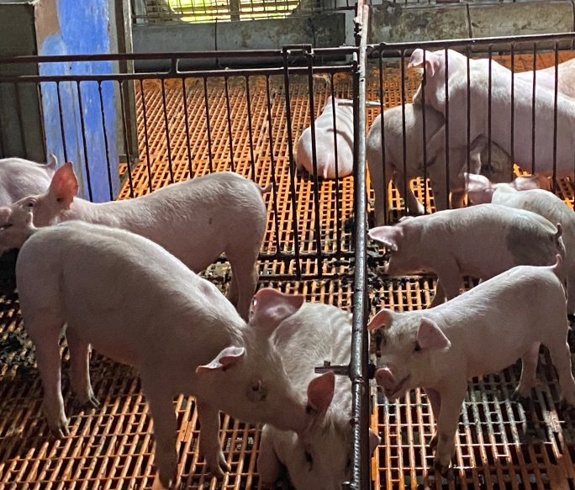
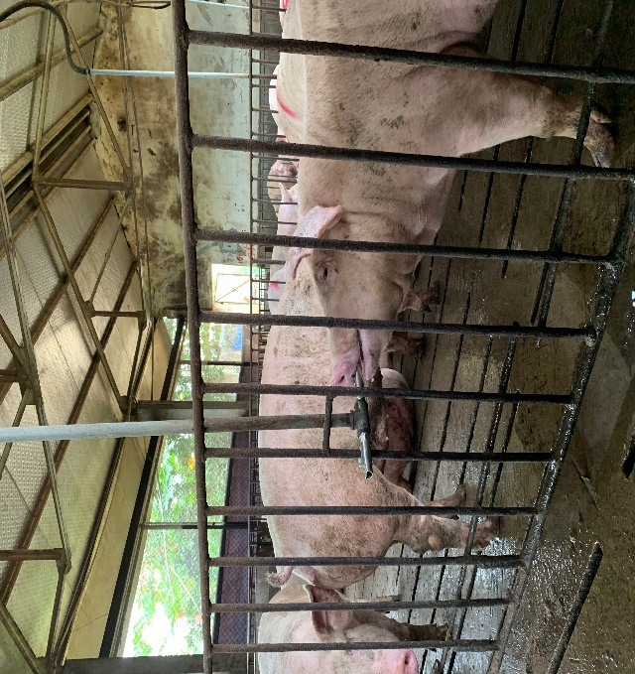
    2. XÂY DỰNG CHUỒNG TRẠI
* Yêu cầu kỹ thuật về vòi và nước uống
 | Lợn con sau cai sữa | Lợn thịt
Số lợn/vòi (con) | 10 | 10 – 12
Số vòi uống/ô chuồng | ≥2 | ≥2
Kích cỡ vòi uống | Phi 21 | Phi 21 hoặc 27
Kiểu vòi uống | Vòi hoặc bát | Vòi hoặc bát
Độ cao của vòi tính từ mặt nền | 20 - 25 cm | 70 cm
Tốc độ chảy (lít/phút) | 0,5 | 1,0
Nhiệt độ nước uống | 18-25⁰C | 18 – 25⁰C
20

Slide 21
    CÁC KIỂU MÁNG ĂN DÀNH CHO LỢN
Kiểu máng tròn bán tự động:
- Thùng chứa từ 40-60 kg thức ăn.
- Làm bằng tôn hoặc inox.
- Có thể điều chỉnh được lượng thức ăn rơi xuống máng.
- Hạn chế: Bộ phần điều chỉnh thức ăn không bền, thức ăn dễ bị rơi vãi nhiều.
Máng ăn bán tự động hình chữ nhật:
- Thùng chứa thức ăn từ 40-60 kg.
- Làm bằng tôn hoặc inox.
- Có thể thiết kế một bên hoặc hai bên dùng cho hai ô chuồng.
- Có thể điều chỉnh lượng thức ăn rơi xuống máng, dễ vệ sinh máng, bộ phận điều chỉnh thức ăn có độ bền cao, thức ăn ít rơi vãi.
Máng ăn cao su: không đảm bảo vệ sinh, tốn công lao động (phải đổ thức ăn, vệ sinh máng nhiều lần), thức ăn rơi vãi nhiều
21

Slide 22
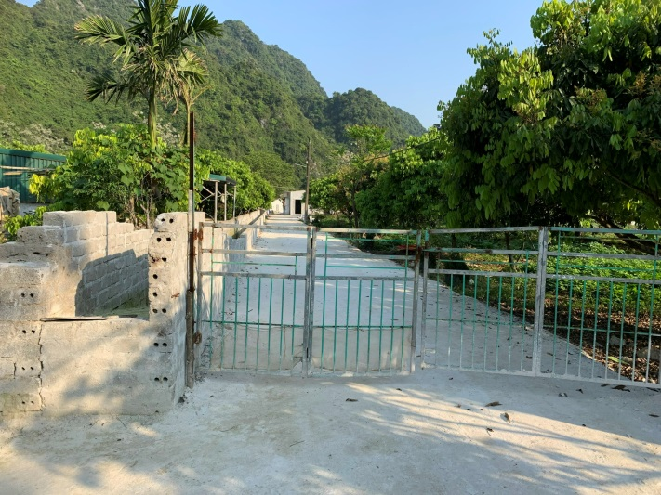
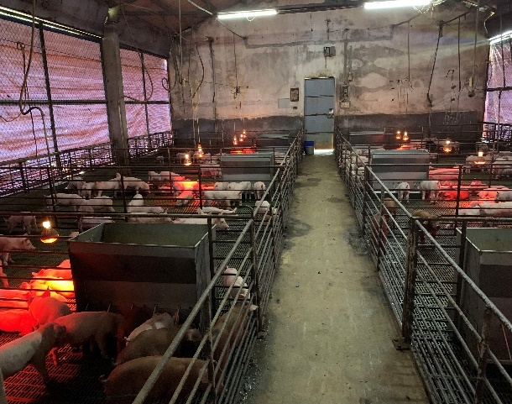
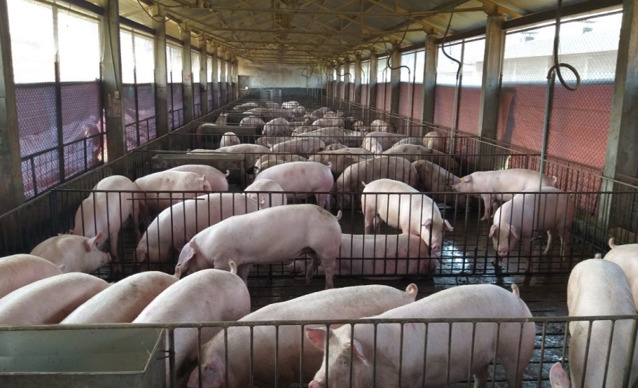
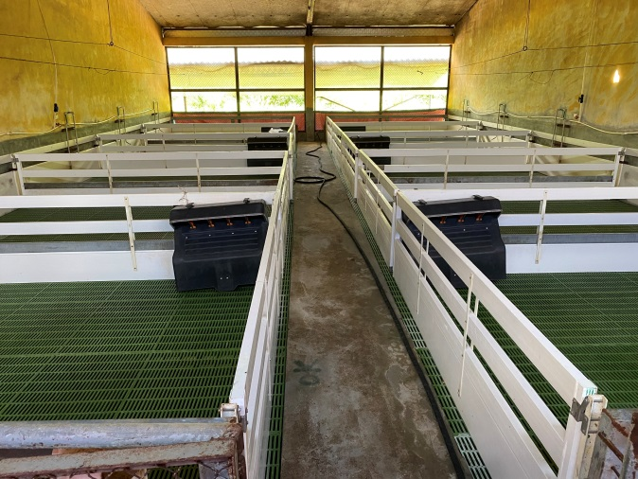
    XÂY DỰNG CHUỒNG TRẠI
Chuồng trại thiết kế đúng kỹ thuật ➔ lợn sinh trưởng tốt, hiệu quả chăn nuôi cao hơn!
22

Slide 23

Chúc các bác nuôi lợn thành công

